Slide 1
עיצוב ותִכנוּת מונחי עצמים להנדסה מספר קורס: 157109
Java Streams

Slide 2
נושאים
ביטויי Lambda וטיפוסי פונקציות
תחביר ביטוי Lambda
Predicate, Function, Operator, Consumer, Supplier, BiFunction
מקורות Stream
File, Array, Collection, Static
פעולות ביניים על Stream
distinct, skip, limit, map, flatMap, filter, sorted
פעולות סופיות על Stream
findFirst, count, average, anyMatch, reduce
Collectors: toList, toMap, toCollection, groupingBy

Slide 3
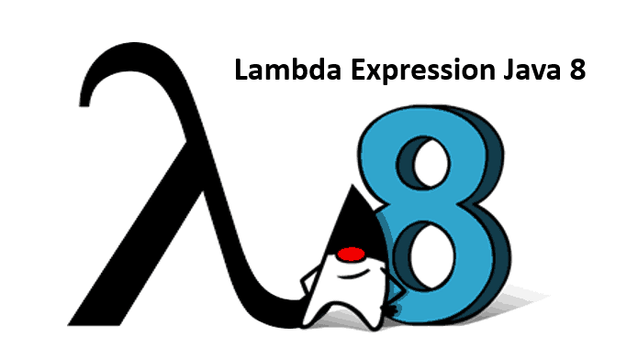
ביטויי Lambda

Slide 4
מוטיבציה
ביטויי Lambda מספקים דרך תמציתית לכתוב פונקציות אנונימיות קצרות וברורות
שימושי כאשר אנו רוצים להגדיר פונקציה חד-פעמית מקומית התלויה בהקשר
פונקציות בסיסיות (sort, removeIf) מקבלות פרמטר פונקציונלי (Comparator, Predicate)
חיוני עבור Streams (בהמשך)

Slide 5
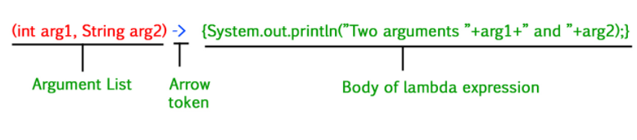
הגדרת Lambda: תחביר
(parameters) -> {function body}
ניתן להצהיר במפורש את טיפוס הפרמטרים ובמקרים מסויימים ניתן להסיק אותו מההקשר
כאשר יש פרמטר יחיד שהטיפוס שלו ידוע, אין צורך בסוגריים.
כאשר גוף הפונקציה מורכב מביטוי החזרה יחיד, הסוגריים המסולסלים ו-"return" אינם חובה

Slide 6
הגדרת Lambda: דוגמאות
(String s) -> { System.out.println(s); }
(char c) -> c == 'y'
() -> { return 3.14; }
() -> { System.out.println("Hello World!"); }
() -> 42
(int a, int b) -> a * a + b * b
n -> n % 2 != 0
(x, y) -> x + y
בהנחה שניתן להסיק את הטיפוס של הפרמטרים מההקשר
Notes:
על פי 'המדריך לטרמפיסט לגלקסיה', "42 היא התשובה לשאלת החיים, היקום וכל השאר..."

Slide 7
Predicate
מקבל T ומחזיר Boolean
אפשר לבצע השמה שלPredicate למשתנה מפורש
Predicate<Integer> divisibleBy10 = v -> v%10 == 0;
boolean b = divisibleBy10.test(70);
intCollection.removeIf(divisibleBy10);
אפשר להגדיר פרדיקטים אד-הוק ולהשתמש בהם כפרמטרים
intCollection.removeIf(v -> v==30) ;
Notes:
הפונקציה removeIf מוציאה מהאוסף את כל האלמנטים שעבורם הפרדיקט מחזיר true .

Slide 8
Function
פונקציה: מקבל T ומחזיר R
Function<String, Integer> numOfWords = v -> v.split(“ “).length;
int n = numOfWords.apply(“Hello world”);
שימוש בפונקציה כפרמטר:
Map<String, Integer> nameMap = new HashMap<>();
int value = nameMap.computeIfAbsent("John", s -> s.length());
Notes:
computeIfAbsent(): If the key is not present in the map or null value is related to the key, then it attempts to compute the value using the given mappingFunction. Also, it enters the calculated value into the map unless the calculated value is null.
You can find more information here: https://www.baeldung.com/java-map-computeifabsent

Slide 9
Consumer, Supplier and Runnable
Consumer : מקבל T ולא מחזיר כלום
Consumer<String> myPrint = v -> System.out.println(v);
myPrint.accept(“This line will be printed”)
Supplier : לא מקבל כלום ומחזיר T
Supplier<Double> randomValue = () -> Math.random();
System.out.println(randomValue.get());
Runnable : לא מקבל כלום ולא מחזיר כלום
Runnable runnable = () -> System.out.println(“Hello!”);
runnable.run();

Slide 10
BiFunction
מקבל שני פרמטרים
BiFunction<Integer, Integer, Integer> sum = (a, b) -> a+b;
שימוש חשוב: השוואה
List<Human> humans…
humans.sort((h1, h2) -> h1.getName().compareTo(h2.getName()));

Slide 11
שימוש בפונקציה מוגדרת (Method reference)
נוכל להתייחס לפונקציה שכבר הוגדרה במחלקה נתונה
Consumer<String> myPrint = System.out::println
Function<Worker, String> myName = Worker::getName;
Method reference יהיה שימושי עבור Streams

Slide 12
סוגים של method reference
סוג | דוגמא | ביטוי lambda שקול
פונקציה סטטית של מחלקה נתונה | Integer::parseInt | str -> Integer.parseInt(str)
פונקציה של אובייקט נתון | Instant.now()::isAfter | Instant then = Instant.now(); t -> then.isAfter(t)
פונקציה של אובייקט המתקבל כפרמטר | String::toLowerCase | str -> str.toLowerCase()
בנאי של מחלקה (ללא פרמטרים) | TreeMap<K,V>::new | () -> new TreeMap<K,V>
בנאי של מערך (מקבל את גודל המערך) | int[]::new | len -> new int[len]

Slide 13
שימוש ב lambda כתחליף למימוש של ממשק
בהנתן ממשק שמוצהרת בו פונקציה מופשטת יחידה, ניתן ליצור מופע המממש את הממשק באמצעות lambda
יכול לחסוך את הצורך בכתיבת מחלקות שמשתמשים בהן באופן חד פעמי.
שימוש בטכניקה זו תהיה שימושית במימוש אפקטיבי של תבניות עיצוב רבות

Slide 14
דוגמא: שימוש ב lambda בתבנית עיצוב Adapter
ישנם מספר סוגי כלי נגינה. לכל כלי נגינה יש פעולה playNote.
public interface Instrument { void playNote(int note); }
ישנם מספר סוגי נגנים. בבנאי של נגן מקבלים כלי נגינה.
public abstract class Player { Instrument instrument; public Player(Instrument instrument){ this.instrument = instrument; } }
קנינו מחלקה בשם Bassoon המכילה פעולה makeSound המקבלת int, שפעולתה דומה מאד ל playNote. אנו רוצים לשלב את Bassoon ככלי נגינה נוסף, אך אסור לנו לשנות את הקוד שלו, או אפילו לקמפל אותו מחדש.

Slide 15
שימוש בתבנית Adapter לפני Java 8
על מנת לשלב את המחלקה החדשה נצטרך לכתוב מחלקה חדשה:
public class BassoonAdapter implements Instrument{ Bassoon bassoon; public BassoonAdapter(Bassoon bassoon){ this.bassoon = bassoon; } @Override public void playNote(int note) { bassoon.makeSound(note); } }
לאחר מכן נשתמש במתאם לאתחול נגן:
Bassoon bassoon = new Bassoon(); JazzPlayer player = new JazzPlayer(new BassoonAdapter(bassoon));

Slide 16
שימוש בתבנית Adapter לאחר Java 8
אין צורך לממש את ה Adapter במחלקה ייעודית
שימוש ב lambda:
Bassoon bassoon = new Bassoon(); JazzPlayer player = new JazzPlayer(n -> bassoon.makeSound(n));
שימוש ב method-reference:
Bassoon bassoon = new Bassoon(); JazzPlayer player = new JazzPlayer(bassoon::makeSound);

Slide 17

Streams

Slide 18
מוטיבציה
ראינו כבר שאוספים מופיעים בכל מקום באפליקציות מבוססות נתונים
ישנן פעולות נפוצות המצריכות מעבר על אוסף וביצוע פעולה מסוימת על כל אחד מהאלמנטים
Streams הם כלי חזק המאפשר קוד תמציתי, ברור ויעיל.
שימוש ב Streams מבוסס על ביטויי Lambda
מאפשר שרשור (piping) של פעולות מרובות
מאפשר מקבול ללא צורך בהגדרת threads באופן מפורש

Slide 19
STREAMS
Source
כל פעולת ביניים מקבלת Stream ומחזירה Stream
ניתן לשרשר מספר כלשהו של פעולות ביניים
ניתן להשתמש רק בפעולה סופית אחת
הופך את ה Stream לערך שימושי.
Collections
Stream creation
Stream1
Lists
Intermediate operation 1
filter()
map()
sorted()
distinct()
flatmap()
skip()
…
Arrays
Stream2
Lines of file
Intermediate operation 2
Stream3
…
forEach()
collect()
reduce()
anyMatch()
…
Terminal operation
Result

Slide 20
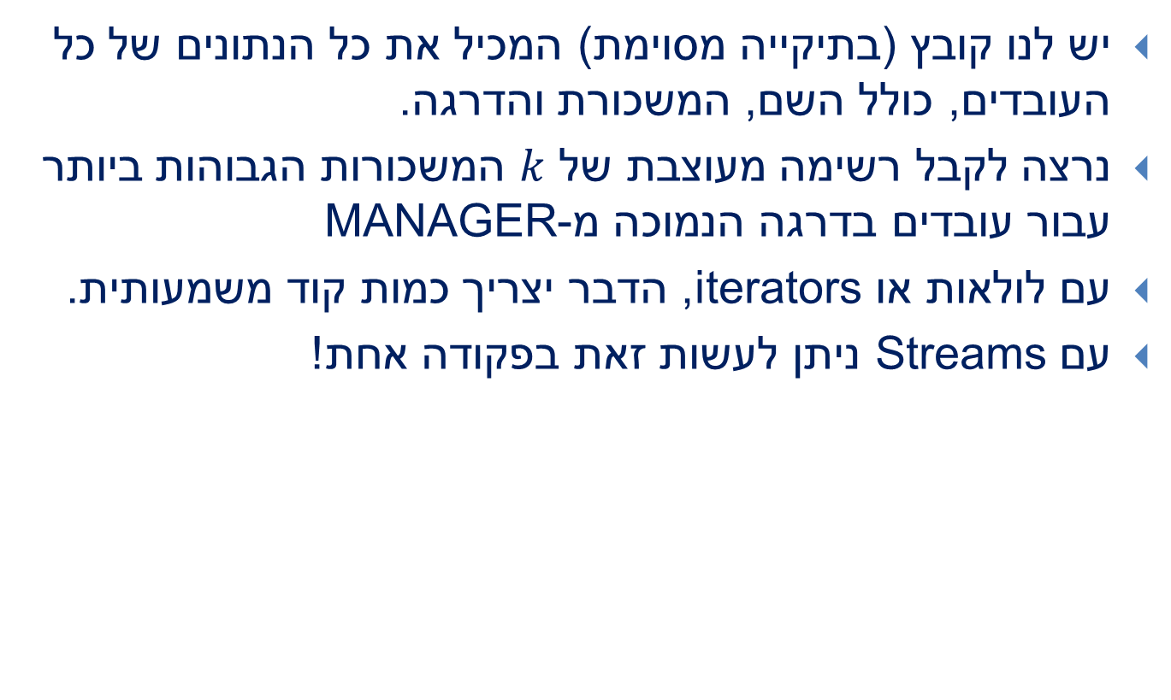
דוגמא: עובדים יקרים
יש לנו קובץ (בתיקייה מסוימת) המכיל את כל הנתונים של כל העובדים, כולל השם, המשכורת והדרגה.
נרצה לקבל רשימה מעוצבת של $k$ המשכורות הגבוהות ביותר עבור עובדים בדרגה הנמוכה מ-MANAGER
עם לולאות או iterators, הדבר יצריך כמות קוד משמעותית.
עם Streams ניתן לעשות זאת בפקודה אחת!

Slide 21
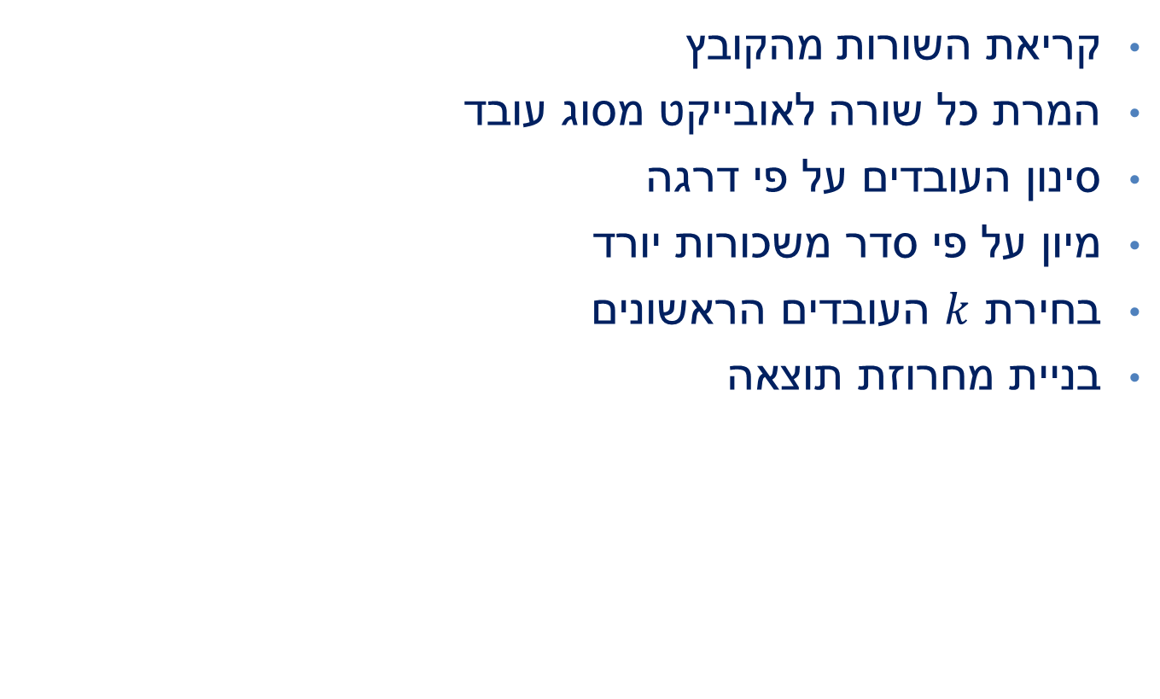
שלבי הפתרון
קריאת השורות מהקובץ
המרת כל שורה לאובייקט מסוג עובד
סינון העובדים על פי דרגה
מיון על פי סדר משכורות יורד
בחירת $k$ העובדים הראשונים
בניית מחרוזת תוצאה

Slide 22
פתרון
מקור Stream
String highestSalaryString = Files.lines(Paths.get(path))
.map(l-> new Worker(l))
.filter(w -> (w.level.compareTo(Level.MANAGER)<0))
.sorted(Comparator.comparing(Worker::getSalary).reversed())
.limit(k)
.map(w-> w.getName()+":"+w.getSalary())
.collect(Collectors.joining(", ", "[", "]"));
ביטוי Lambda
פעולות ביניים
Method reference
פעולה סופית
[Zrubavel:17, Victor:16, John:15]

Slide 23
מקורות Stream
יצירת Stream ממערך
String[] arr = new String[]{"a", "b", "c"};
Stream<String> stream = Arrays.stream(arr);
אתחול ישיר
Stream<String> stream = Stream.of("a", "b", "c");
קריאת שורות מקובץ
Stream<String> stream = Files.lines(Paths.get(path));
השיטה הנפוצה ביותר: המרה של כל אוסף שהוא ל-Stream
Stream<String> stream = myList.stream();

Slide 24
פעולות סופיות פשוטות
קלט: Stream, פלט: ערך יחיד
ניתן להפעיל פעולה סופית אחת בלבד על Stream. לדוגמא:
Stream<String> stream = Stream.of("a", "b", "c ", "a");
לאחר מכן, אחד מהבאים:
ביצוע פעולה על כל אחד מהאלמנטים
stream.forEach(e -> System.out.println(e));
ספירה
long count = stream.count(); //counts the number of elements
החזרת האלמנט הראשון/אלמנט כלשהו
String string = stream.findFirst().orElse(null);
String string = stream.findAny().orElse(null);

Slide 25
פעולות סופיות עם פרידקטים
מחזיר boolean האם אחד/כל/אף לא אחד מהאלמנטים מכיל את האות "h"
list.stream().anyMatch(element -> element.contains("h"))
list.stream().allMatch(element -> element.contains("h"))
list.stream().noneMatch(element -> element.contains("h"))

Slide 26
פעולות סופיות עם Comparator
מחזיר את ה-String הארוך ביותר
String longest = stream
.max(Comparator.comparing(String::length)).orElse("");
באמצעות Comparator מותאם אישית (BiFunction): מוצא את המילה בעלת האות האחרונה המינימלית
String largestSuffixLetter = stream
.min((s1, s2) ->
s1. charAt(s1.length() - 1) – s2. charAt(s2.length() - 1))
.orElse("");

Slide 27
Reduce function
מקבל Stream ומסכם אותו לאלמנט יחיד באמצעות פונקציה המקבלת שני אלמנטים ומסכמת אותם:
תוצאה חלקית
תוצאה חלקית
תוצאה חלקית
תוצאה חלקית
תוצאה סופית
זהות
Stream

Slide 28
הגדרה של Reduce
פונקציית Reduce מקבלת שני פרמטרים
אלמנט זהות
Accumulator (BiFunction) המסכמת שני אלמנטים אל תוך אלמנט יחיד
דוגמה: סכימת מספר נרות חנוכה:
int result = IntStream.range(2, 10)
.reduce(0, (subtotal, element) -> subtotal + element);
assertThat(result).isEqualTo(44);
דוגמא שנייה: שרשור Strings:
String result = letters.stream().reduce("", String::concat);

Slide 29
Collectors
Stream.collect() הנה פעולה סופית המשמשת לאריזה מחדש של אלמנטי ה-Stream אל תוך מבנה נתונים
מקבל אובייקט Collector
Examples:
stream.collect(Collectors.toList())
stream.collect(Collectors.toSet())
בדוגמאות לעיל, אין לנו שליטה לגבי הטיפוס המממש של List/Set. אם חשוב לנו הטיפוס, נשתמש ב:
stream.collect(Collectors.toCollection(LinkedList::new));

Slide 30
Collectors.toMap()
אוסף Stream אל תוך Map. מצריך שתי פונקציות
KeyMapper - מייצר מפתח עבור כל אלמנט
valueMapper- מייצר ערך עבור כל אלמנט
מחזיר Map שהמפתחות בו הן המחרוזות והערכים הם האורכים שלהן:
Map<String, Integer> result = stringList.stream()
.collect(toMap(Function.identity(), String::length))

Slide 31
groupingBy, partitioningBy
אוסף Stream אל תוך Map, וב-Map האלמנטים מקובצים בהתאם למפתח נתון. מצריך keyMapper
Map<Integer, List<String>> result = givenList.stream()
.collect(groupingBy(String::length));
סוג מיוחד של קיבוץ לפי פרדיקט: partitioningBy
Map<Boolean, List<String>> result = givenList.stream()
.collect(partitioningBy(s -> s.length() > 2))

Slide 32
פעולות ביניים
פעולות ביניים מקבלות Stream ומחזירות Stream
Stream
Stream
דוגמאות
1 | skip() | 2 | distinct()
3 | filter() | 4 | limit()
5 | flatmap() | 6 | map()
7 | sorted()

Slide 33
פעולות פשוטות על Streams
Stream<String> stream = Stream.of("a", "b", "c ", "a");
לאחר מכן, אחד מהבאים:
מחזיר את מספר האלמנטים השונים:
long count = stream.distinct().count();
מחזיר את האלמנט השלישי
String string = stream.skip(2).findFirst().orElse(null);
פעולה סופית
פעולת ביניים

Slide 34
filter: פעולת ביניים עם פרדיקט
מחזיר Stream מסונן הכולל את האלמנטים הרלוונטיים בלבד
list.stream().filter(element -> element.contains("d"))

Slide 35
map: המרת אברי ה Stream
Set<Employee> employees …
מחזיר Stream של מספרי טלפון
employees.stream().map(e -> e.getPhoneNumber())
מחזיר את המשכורת הממוצעת
employees.stream().mapToInt(e->e.getSalary())
.average().orElse(0);

Slide 36
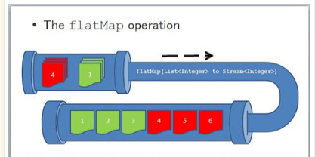
flatMap
פונקציית עזר המשטחת מבנים היררכיים
Stream של מערכים
Stream של רשימות
Stream של קבוצות
מקבל פונקציה שממירה כל איבר ל Stream, מחזיר Stream
דוגמא: בהינתן רשימת עובדים מחזיר רשימת ציוד כללית שלהם יחד.
employees.stream()
.map(e-> e.getEquipment())
.flatMap(e-> e.stream())

Slide 37
מחשוב מקבילי באמצעות Streams
list.parallelStream().forEach(element -> doWork(element));
כברירת מחדל, משתמש ב-threads בהתאם למספר הליבות.

Slide 38
חומר למחשבה
יש לכם רשימת ספרים. כל ספר מהווה רשימת מילים.
נרצה לקבל היסטוגרמה של מופעי מילים
List<String> book1 = Arrays.asList("Big", "Dog", "Little", "dog");
List<String> book2 = Arrays.asList("The", "big", "bang", "theory");
List<String> book3 = Arrays.asList("Chitty", "chitty", "bang", "bang");
List<List<String>> books = Arrays.asList(book1, book2, book3);

Slide 39
תשובה
Map<String, Integer> wordsHistorgram = books.stream()
.flatMap(b->b.stream())
.map(s -> s.toLowerCase())
.collect(groupingBy(identity()))
.entrySet().stream()
.collect(toMap(e->e.getKey(), e -> e.getValue().size())));

Slide 40
למידע נוסף
https://www.baeldung.com/java-8-functional-interfaces
https://www.baeldung.com/java-8-sort-lambda
https://www.baeldung.com/java-8-streams
https://www.baeldung.com/java-8-collectors
https://www.baeldung.com/java-groupingby-collector

